Slide 1
Seminário: Referencial Teórico da Avaliação em Saúde
RMS5780 Tópicos em Métodos e Abordagens de Avaliação em Saúde
Brener Santos Silva
Doutorando do Programa de Pós graduação Enfermagem em Saúde Pública da EERP-USP
Renato Picoli
Doutorando do Programa de Pós graduação Administração de Organizações da FEARP-USP

Slide 2
Objetivos do seminário
Refletir sobre avaliação em saúde e pesquisa avaliativa na área da saúde com base em alguns dos seus principais referenciais teóricos;
Apresentar alguns exemplos de avaliação em saúde e pesquisa avaliativa.
Discutir, junto aos colegas, os desafios e as perspectivas sobre a pesquisa avaliativa na área da saúde.

Slide 3
Referências utilizadas
1. Silva, L.M.V. Conceitos, abordagens e estratégias para a avaliação em saúde. Cap. 1, p. 15-39. In. HARTZ, Z. M. A. (Org.); Silva, L.M.V. (Org.). Avaliação em saúde: dos modelos teóricos à pratica da avaliação de programas e sistemas de saúde. Salvador/Rio de Janeiro: EDUFBA/Fiocruz, 2005. 275 p.
2. Furtado J, Silva LMV. Entre os campos científico e burocrático à trajetória da avaliação em saúde no Brasil. Cap. 1. In: Akerman M, Furtado JP (org). Práticas de avaliação no Brasil – diálogos. Rede Unida editora, Porto Alegre, 2016.

Slide 4
Referências utilizadas
3. BROUSSELLE, A. et al. (orgs). Avaliação em saúde: conceitos e métodos. Tradução de Michel Colin. Rio de Janeiro: Editora Fiocruz; 2ª reimpressão, 2016. p.292.
4. VIEIRA-DA-SILVA, L. M. Avaliação de políticas e programas de saúde. Rio de Janeiro: Editora FIOCRUZ, 2014. p. 110.
5. SILVA, B. S. Avaliação do sistema de informação do programa nacional de imunização: uma análise de implantação. 2018. 118 p. Dissertação (Mestrado em Ciências). Programa de Pós-Graduação Mestrado Acadêmico em Enfermagem – Universidade Federal de São João del-Rei (UFSJ), Divinópolis: 2018.

Slide 5
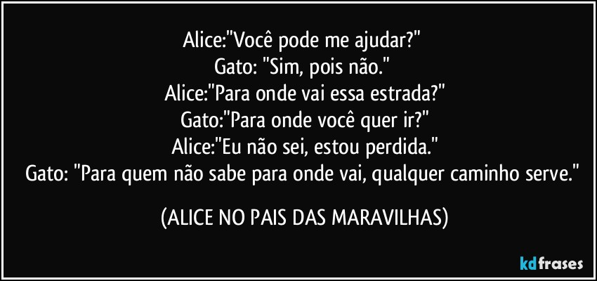
Para refletir...

Slide 6
Perguntas norteadoras
O que é avaliação?
Por que avaliar?
Quantos tipos existem?

Slide 7
avaliação
A avaliação em saúde pode ser compreendida como uma análise feita em cima de uma intervenção (política, programa ou prática), cujo objetivo é buscar melhorias e soluções para os problemas de saúde das pessoas.
A avaliação em saúde no Brasil caracteriza-se por especial aproximação entre dois campos – o científico e o burocrático
(SILVA, 2005; VIEIRA-DA-SILVA, 2014)
(FURTADO, SILVA, 2016)

Slide 8
Por que avaliar?
Os objetivos de uma avaliação podem ser inúmeros, porém tudo depende do interesse do avaliador e dos envolvidos na avaliação.
Trata-se de uma ferramenta capaz de descrever e identificar a importância de uma intervenção ou do seu produto, buscando aperfeiçoá-la, modificá-la ou mesmo rejeitá-la.
(SILVA, 2005; VIEIRA-DA-SILVA, 2014)

Slide 9
Breve histórico da avaliação
PRIMEIRA GERAÇÃO
LIMITADA A UM CONJUNTO DE MEDIDAS ESSENCIALMENTE NORMATIVA E COM ANÁLISES QUANTITATIVAS
SEGUNDA GERAÇÃO
ALÉM DAS MEDIDAS O AVALIADOR BUSCAVA IDENTIFICAR DE QUE MODO OS OBJETIVOS ERAM ATINGIDOS
QUARTA GERAÇÃO
ABORDAGENS PLURALISTAS, SE APROPRIA DO CAMPO DA INVESTIGAÇÃO; É RESPONSIVA, CONSTRUTIVISTA, PARTICIPATIVA, REALIZADA EM PROCESSO DE NEGOCIAÇÃO ENTRE OS ENVOLVIDOS E AVALIADOR ASSUME PAPEL DE MODERADOR
TERCEIRA GERAÇÃO
AVALIADOR É UM JUIZ, COM CRITÉRIOS DE JULGAMENTO AMPLIADOS, QUE SE APROPIA DE INFORMAÇÕES PARA TESTAR O MÉRITO
(BROUSSELLE et al, 2016)

Slide 10
Breve histórico da avaliação no brasil
O campo constitui espaço particularizado cujas estruturas que o sustentam e as relações entre seus agentes podem ser objetivadas, ao interior do qual diferentes indivíduos e instituições disputam recursos – ao mesmo tempo que compartilham interesses – perseguindo fins específicos;
O habitus pode ser considerado como a incorporação inconsciente das estruturais sociais, e permite compreender o dialético processo entre agente e estrutura, entre interiorização da exterioridade social e exteriorização da interioridade;
O capital formado por capital econômico, o capital cultural (bens simbólicos “naturalmente” assimilados no meio social de origem ou adquirido por meio de instituições, como a escola), capital social (composto pela rede de relações permanentes e úteis) e capital simbólico (decorrente dos outros capitais, referese ao reconhecimento, por terceiros, das diversas espécies de capital, naturalizando a ordem social, suas hierarquias e outras formas de dominação).
(SILVA, 2005; VIEIRA-DA-SILVA, 2014)

Slide 11
Breve histórico da avaliação no brasil
Criação do SUS
ReforSUS
Científico e Burocrático
Promulgada a Constituição de 1988
Regulamentada em 1990 a Lei Orgânica da Saúde que institui o Sistema Único de Saúde (SUS).
Influencia do cenários econômico e bancos multilatereias de financiamento;
O Reforsus instituído em 1996;
2003 a 2006
A interação entre agentes dos campos burocrático e científico
Criação do GT-Avaliação.

Slide 12
A criação do SUS, Regulamentada em 1990 PEla Lei Orgânica da Saúde
Criação do SUS
Estímulo da OMS
O estímulo à utilização de práticas avaliativas pela OMS acentuou-se a partir da declaração de Alma Ata, quando o apoio à gestão nacional de saúde, com vistas à “Saúde para todos no ano 2000” passou a incluir a avaliação como importante componente do processo de gestão sanitária.
Políticas de valorização
Políticas de valorização do planejamento em Saúde e políticas voltadas para a unificação e descentralização do sistema de saúde:
Ações Integradas de Saúde (AIS);
Sistemas Unificados e Descentralizados de Saúde (SUDS);
Caracterísitcas
Antecedentes aos anos 1980, a avaliação em saúde era um espaço vinculado e submetido às áreas de política e planejamento.

Slide 13
A Indução das instituições multilaterais de financiamento
Início de um processo de institucionalização da avaliação
Influências de bancos mundiais
Banco Internacional para a Reconstrução e o Desenvolvimento (BIRD ou Banco Mundial) e o Banco Interamericano de Desenvolvimento (BID) partiram exigências contratuais de efetiva avaliação de alguns programas sociais previstos na Constituição de 1988 e parcialmente financiados por essas agências multilaterais de financiamento.
O Reforsus
“Reforço e reorganização do SUS”, para os tomadores de empréstimo e;
“Reforma do Setor Saúde” para os financiadores do BIRD e BID.
Caracterísitcas
Convivência entre demo-cratização e liberalização econômica, tendo sido o financiamento interno e nacional em saúde marcado por instabilidade entre 1990 a 2002.

Slide 14
O desenvolvimento do espaço da avaliação nos campos científico e burocrático
O desenvolvimento do espaço da avaliação nos campos científico e burocrático
O PROESF
O Programa de Expansão e Consolidação da Saúde da Família (PROESF), com financiamento do Banco Interamericano de Reconstrução e Desenvolvimento (BIRD) apoiou, a partir de 2003, transferências de recursos financeiros fundo a fundo para a expansão da cobertura, qualificação e consolidação da Estratégia Saúde da Família.
Constituído de três componentes centrais: qualificação e ampliação da estratégia de saúde da família, avaliação das ações engendradas pelo próprio programa e formação de recursos humanos
O GT-Avaliação como interface dos dois campos
Durante o oitavo congresso da Abrasco, em 2006, no Rio de Janeiro, foi criado o Grupo Técnico de Monitoramento e Avaliação de Programas e Políticas de Saúde (GT-Avaliação).
Caracterísitcas
Interação entre agentes dos campos burocrático e científico, caracterizada por demandas práticas e ofertas de recursos financeiros, e de instrumental teórico e metodológico, foi responsável pela constituição de massa crítica nacional, base para a expansão da avaliação no Brasil.

Slide 15
Tipos de avaliação
A avaliação pode ser, basicamente, de dois tipos:
Avaliação somativa: Quando é desenvolvida apenas por avaliadores externos (não imersos no programa) com objetivo de prestar contas aos gestores ou órgãos que implementaram e fiscalizam a intervenção.
Avaliação formativa: Quando há participação de todos os envolvidos com o programa, sendo uma perspectiva interna ou mista e cujo o objetivo é aperfeiçoar o programa, no curso de sua implantação.
(SILVA, 2005; VIEIRA-DA-SILVA, 2014)

Slide 16
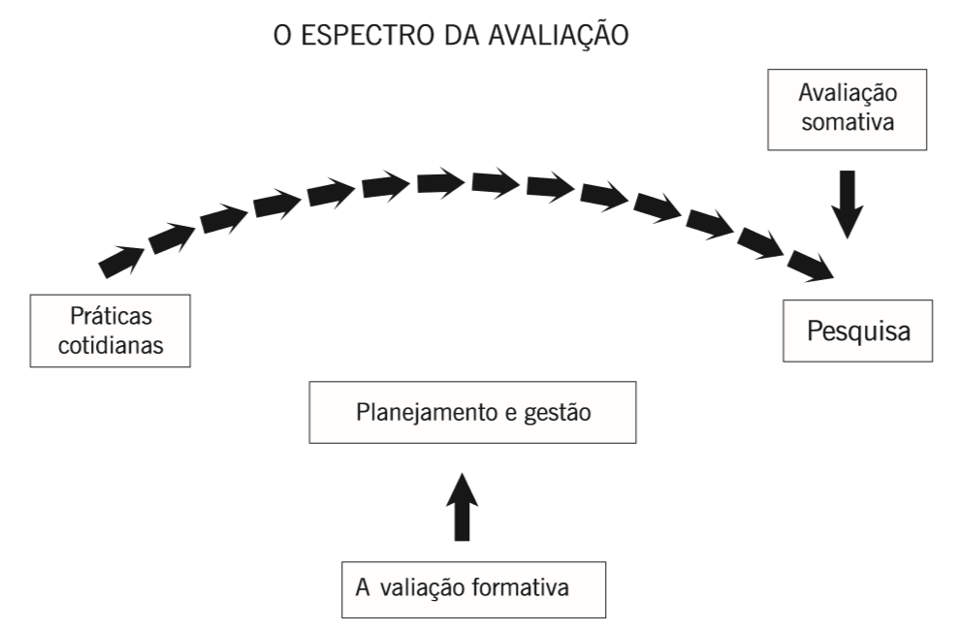
Tipos de avaliação
(SILVA, 2005)

Slide 17
Avaliação
Pesquisa Avaliativa
Existem diferenças?

Slide 18
pesquisa avaliativa
Na comunidade científica, a avaliação em saúde é vista como um tipo de estudo quando esta busca preencher uma lacuna no conhecimento científico e utiliza de um recurso metodológico para o seu desenvolvimento.
(SILVA, 2005; VIEIRA-DA-SILVA, 2014)

Slide 19
pesquisa avaliativa
Para ser fazer uma pesquisa avaliativa é necessário:
Uma pergunta/problema que deve estar intimamente relacionada ao objeto de pesquisa, aos objetivos do estudo e alinhada as ideias do pesquisador.
Identificar as pessoas chave (stake-holders);
Um acordo entre todas as partes envolvidas no estudo;
Criar modelos lógicos e teóricos para conhecer o programa, política ou intervenção a ser avaliada.
(SILVA, 2005; VIEIRA-DA-SILVA, 2014)

Slide 20
Modelo teórico
O Modelo Teórico é um esquema que representa um conjunto de pressupostos, princípios e ou preposições que explicam ou guiam a intervenção.
Este esquema permite a compreensão precisa da intervenção, das relações que esta mantém com o contexto em que ocorreu, e de sua lógica.
(VIEIRA-DA-SILVA, 2014)

Slide 21
Exemplo de modelo teórico
(SILVA, 2018)

Slide 22
Modelo lógico
O Modelo Lógico consiste em uma imagem-objetivo de como a intervenção deve supostamente funcionar. Muitas vezes é representado em fluxograma, mapa ou tabela que sintetiza os principais componentes da intervenção, insumos necessários, atividades desenvolvidas, produtos e resultados esperados.
Tem como propósito possibilitar aos gestores e avaliadores uma visão mais nítida acerca da racionalidade da construção da intervenção, bem como busca otimizar o tempo disponível, os recursos destinados à intervenção e a definição de indicadores a serem monitorados e os aspectos a serem avaliados.
(VIEIRA-DA-SILVA, 2014)

Slide 23
Exemplo de modelo lógico
COMPONENTE
SUB
COMPONENTE
ESTRUTURA
PROCESSO
RESULTADOS CURTO E MÉDIO PRAZO
IMPACTO
GESTÃO
DO
SIPNI
Operacionalização
Instalações físicas, equipamentos, insumos, recursos humanos, sistema de informação, normativas e informativos.
Instalação atualizada do SIPNI, base de dados, tabelas, listas de instâncias e bairros;
Cadastro atualizado de toda a parte operacional do SIPNI (vacinadores, vacinados, imunobiológicos, quantidade populacional por sexo, faixa etária, se gestante ou não e o ano correspondente);
Inativação do cadastro do vacinador após seu desligamento do serviço;
Atualização do novo cadastro do vacinador no SIPNI quando há troca de profissionais no serviço;
Criação de cópia de segurança dos dados (backup), diariamente ao término do serviço, em outro local fora da pasta SIPNI;
Utilização das ferramentas de segurança de dados disponíveis no SIPNI;
Cursos de atualização/capacitação realizados anualmente;
Exportação de relatórios e dados em conformidade com o fluxo e prazo estabelecidos pelos níveis superiores.
Programa do SIPNI instalado e em execução.
Sistema de Informação de Imunização oportuno, confiável e universal.
Análise e divulgação das informações
Emissão de relatórios.
Análise da qualidade dos dados do SIPNI;
Utilização das informações para a tomada de decisões;
Cálculo de coberturas vacinais;
Cálculo da taxa de abandono;
Divulgação das informações produzidas no SIPNI.
Planejamento das ações, definição de metas e prioridades
REGISTRO
DO
VACINADO
Registro das informações (obrigatório e não obrigatório) do vacinado na tela registro do vacinado;
Inclusão do histórico de vacinação para cada vacinado;
Registro de observações importantes do vacinado;
Visualização e/ou impressão da caderneta de vacinação do vacinado;
Realização do aprazamento manual do retorno do vacinado quando a vacina administrada não tem aprazamento automático pelo SIPNI;
Conferência das doses registradas no SIPNI com as doses registradas na caderneta de vacinação , no momento da administração de vacinas;
Conferência do lote cadastrado do SIPNI com o lote da vacina que será administrada;
Realização de busca de faltosos.
Acompanhamento do estado vacinal dos vacinados.
MOVIMEN-TO DOS IMUNOBIO-LÓGICOS
Registro dos frascos de vacinas que chegam na sala de vacina;
Registro dos frascos de vacinas que são administradas na sala de vacina;
Cadastro atualizado do lote dos imunobiológicos;
Preenchimento dos campos de perdas de imunobiológicos no módulo movimento dos imunobiológicos.
Controle do movimento dos imunobiológicos na sala de vacina.
(SILVA, 2018)

Slide 24
pesquisa avaliativa
Cada avaliação é um caso particular que requer criatividade por parte do investigador/avaliador na formulação da melhor estratégia, na seleção da abordagem na definição de níveis e atributos, bem como na seleção de critérios, indicadores e padrões.
(SILVA, 2005)

Slide 25
Abordagens avaliativas
A classificação das abordagens possíveis feita por Donabedian é a mais utilizada e foi revista quase quarenta anos depois.
Com base no enfoque sistêmico e principalmente preocupado em avaliar a qualidade do cuidado médico, Donabedian sistematizou diversas propostas de abordagem na tríade: estrutura-processo-resultados.
(SILVA, 2005)

Slide 26
Teoria de Donabedian
Estrutura
Processo
Área Física
Equipamentos
Insumos
Recursos Humanos
Atividades realizadas;
Procedimentos e tecnologia aplicados corretamente;
Resultado
Satisfação
(SILVA, 2005; VIEIRA-DA-SILVA, 2014)

Slide 27
aBORDAGENS avaliativaS
Com a modelagem criada através do uso da abordagem da tríade é possível estabelecer relações de causalidade entre seus elementos (estrutura, processo, resultados).
Isso é importante, uma vez que traz aos avaliadores, a possibilidade de uma análise mais minuciosa e detalhada da realidade.
(VIEIRA-DA-SILVA, 2014)

Slide 28
ABORDAGENS avaliativaS
É possível identificar o que de fato pode estar prejudicando a implantação, a qualidade ou o funcionamento de um programa.
O avaliador consegue apontar soluções para os problemas que podem estar na estrutura ou nos processos, que interferem na produção dos efeitos desejados.
(VIEIRA-DA-SILVA, 2014)

Slide 29
Níveis e objeto da avaliação
Em pesquisa avaliativa é muito importante delimitar o objeto a ser avaliado.
Para isso é necessário definir quais os níveis da realidade que se quer estudar.
O campo da saúde é formado por instituições públicas e privadas que desenvolvem ações de promoção, prevenção e cura voltadas para a população.
(SILVA, 2005)

Slide 30
Níveis e objetos da avaliação

Slide 31
Atributos ou características da avaliação
A seleção das características ou atributos contribui para o aprofundamento no processo de definição do foco da avaliação.
Diversidade terminológica e polissemia conceitual.
(SILVA, 2005)

Slide 32
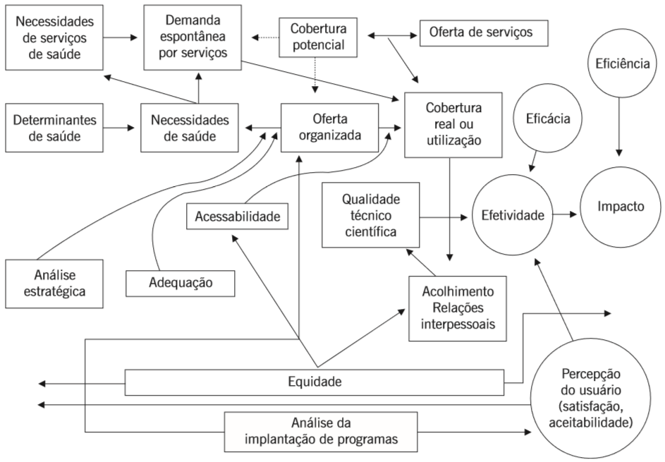
Atributos ou características da avaliação

Slide 33
Possibilidades de intervenção
Para cada nível, existe uma possibilidade de intervenção:
a) Relacionados com a disponibilidade e distribuição social dos recursos;
(análise de produção)
b) Relacionados com o efeito das ações;
(análise dos efeitos)
c) Relacionados com os custos e produtividade das ações.
(análise econômica)
(SILVA, 2005; BROUSSELLE et al, 2016)

Slide 34
Possibilidades de intervenção
d) Relacionados com a adequação das ações ao conhecimento técnico e científico vigente;
(análise lógica)
e) Relacionados com a adequação das ações aos objetivos e problemas de saúde;
(análise estratégica)
f) Relacionados com o processo de implantação das ações;
(análise de implantação)
g) Características relacionais entre os agentes das ações.
(apreciação normativa)
(SILVA, 2005; BROUSSELLE et al, 2016)

Slide 35
Análises avaliativas
Apreciação normativa;
Análise estratégica;
Análise lógica;
Análise da Produção;
Análise dos efeitos;
Avaliação econômica;
Análise de implantação;
(BROUSSELLE et al, 2016)

Slide 36
Análises avaliativas
Dentre as abordagens avaliativas supracitadas, a análise lógica (exploratória), denominada também de estudo de avaliabilidade (EA) é utilizada para verificar em que medida uma intervenção pode ser avaliada.
Este estudo antecede a avaliação propriamente dita e tem por finalidade descrever, de forma coerente, um plano de avaliação, tornando-o mais consistente e com maior credibilidade, além de favorecer a racionalização de recursos.
(SILVA, 2005; BROUSSELLE et al, 2016)

Slide 37
Análises avaliativas
A análise estratégica se baseia em entender a consistência do planejamento, ou seja, verificar se tudo da intervenção e os objetivos traçados na pesquisa podem resolver o problema levantado.
Em que medida as atividades propostas são pertinentes, tendo em vista os objetivos do programa e os problemas diagnosticados?
(SILVA, 2005; BROUSSELLE et al, 2016)

Slide 38
Análises avaliativas
As análises de implantação permitem ao investigador estudar os processos relacionados à operacionalização dos mesmos.
Baseia-se na compreensão da relação entre uma intervenção e o contexto local durante seu processo de implantação.
O objetivo é identificar e conhecer as mudanças que uma determinada intervenção provoca quando inserida em um determinado contexto.
Através dessa análise é possível identificar os fatores que facilitam e/ou dificultam a implementação de um programa.
(BROUSSELLE et al, 2016)

Slide 39
Exemplos de estudos avaliativos

Slide 40
Exemplos de estudos avaliativos

Slide 41
Exemplos de estudos avaliativos

Slide 42
Exemplos de estudos avaliativos

Slide 43
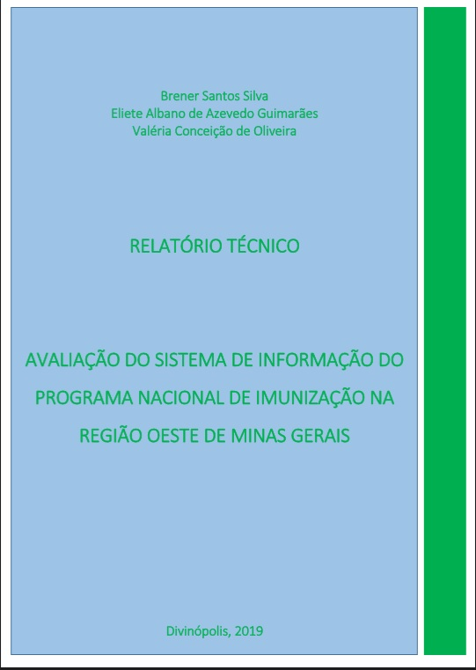
Produtos de estudos avaliativos

Slide 44
Produtos de estudos avaliativos

Slide 45
Produtos de estudos avaliativos

Slide 46
Considerações finais
O campo da avaliação expandiu-se consideravelmente no final do século XX;
As suas principais características são a diversidade conceitual e terminológica, a pluralidade metodológica e a multiplicidade de questões consideradas como pertinentes.
Persiste uma importante lacuna relacionada com a incorporação do conhecimento produzido no plano da investigação pelos profissionais de saúde e pelos gestores.

Slide 47
Considerações finais
A avaliação pode produzir informação tanto para a melhoria das intervenções em saúde como para o julgamento acerca da sua cobertura, acesso, equidade, qualidade técnica, efetividade, eficiência e percepção dos usuários a seu respeito.
Por fim, a avaliação em saúde é um campo ainda pouco explorado, que pode além de produzir conhecimento, contribuir para melhoria dos serviços de saúde e para uma assistência à saúde de qualidade.

